Slide 1
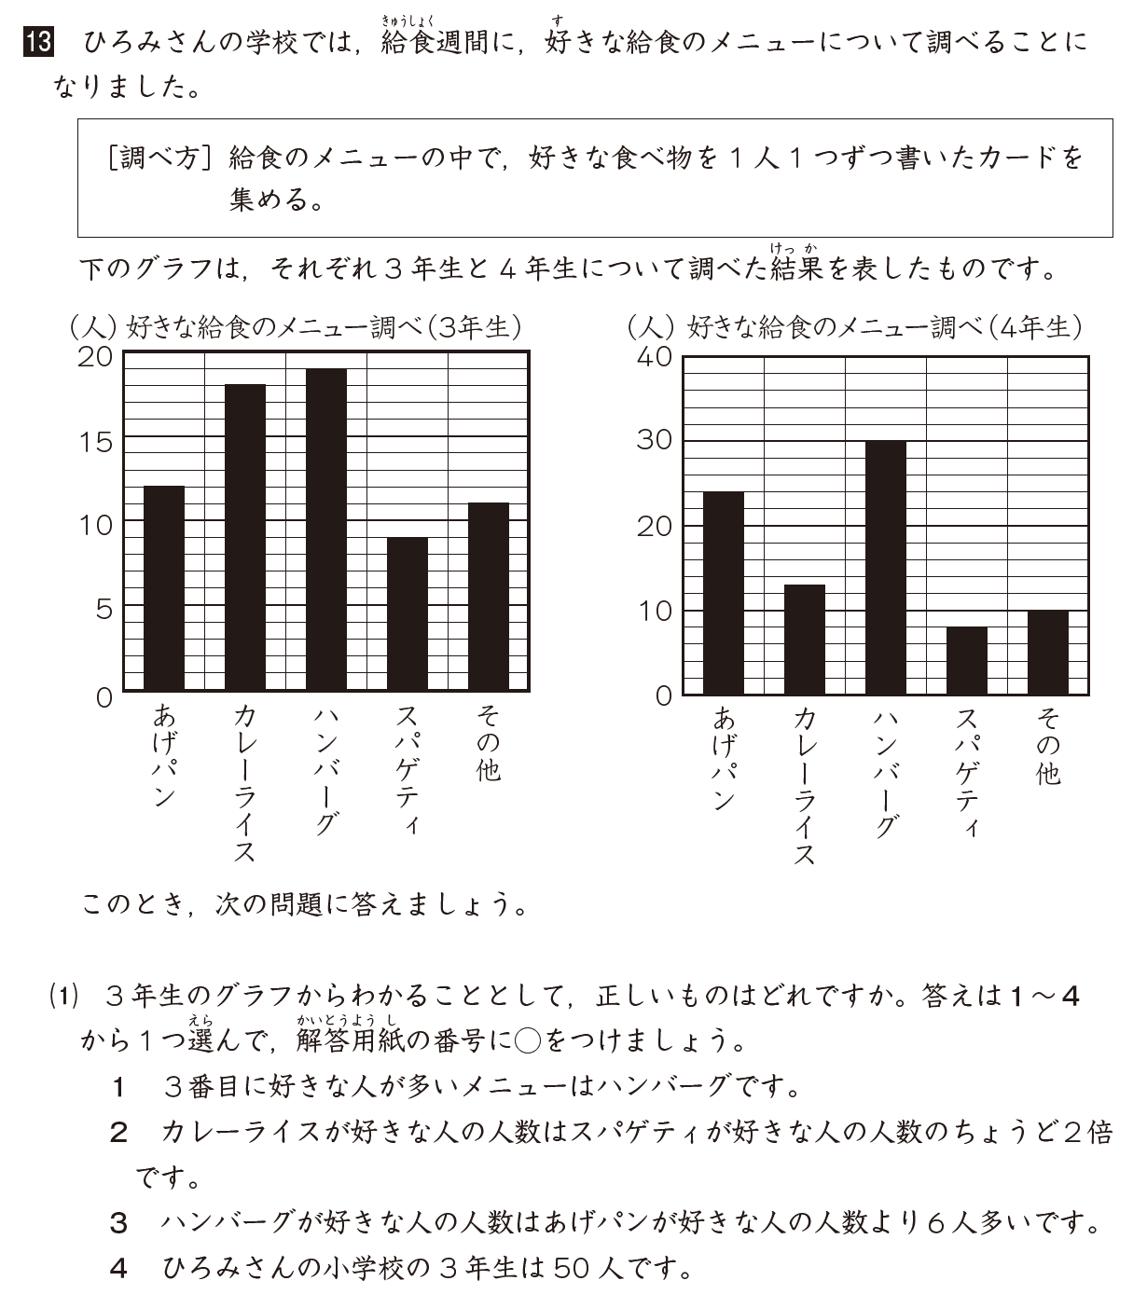
復習問題 月 日（ ）
小学校 算数（４年） 年 組 番 氏名
１ ２ ３ ４
Ｈ30とちぎっ子

Slide 2
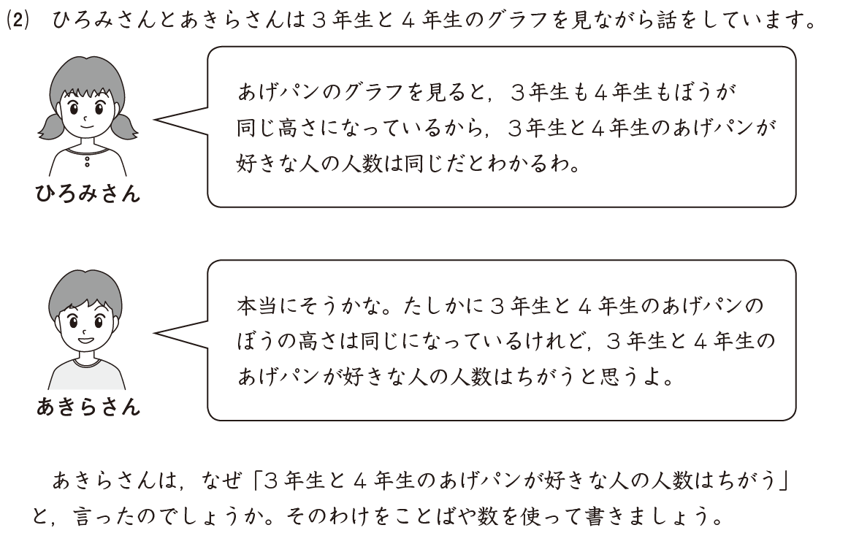
復習問題 月 日（ ）
小学校 算数（４年） 年 組 番 氏名
Ｈ30とちぎっ子

Slide 3
復習問題 月 日（ ）
小学校 算数（４年）〔正答例〕 年 組 番 氏名
１ ２ ３ ４
Ｈ30とちぎっ子

Slide 4
復習問題 月 日（ ）
小学校 算数（４年） 〔正答例〕 年 組 番 氏名
（れい）
３年生のあげパンがすきな人の人数は12人で、
４年生のあげパンがすきな人の人数は24人で、
ちがうから。
Ｈ30とちぎっ子

